Slide 1
Lập trình nhúng nRF52840
Nhóm 11

Slide 2
Thành viên
Vĩnh Thuận
Nguyễn Tiến Đạt
Trương Ngự Quyền
Nguyễn Thành Nam
Trần Đăng Khoa

Slide 3
Thành viên
Vĩnh Thuận
Nguyễn Tiến Đạt
Trương Ngự Quyền
Nguyễn Thành Nam
Trần Đăng Khoa

Slide 4
Tổng quan
01
02
03
04
05
06
Giới thiệu
về nRF52840
Tính năng/thông số
Ưu và nhược điểm
Hỗ trợ nhà sản xuất
Giá cả
Ứng dụng

Slide 5
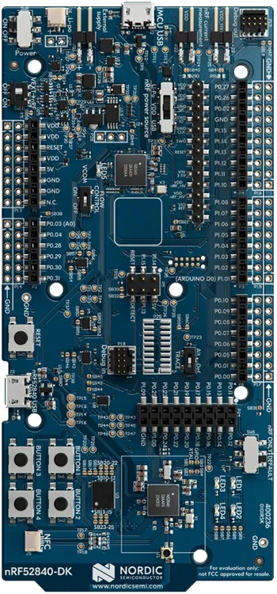
nRF52840 là gì ?
nRF52840 là một vi điều khiển không dây (wireless microcontroller) SoC thuộc dòng sản phẩm nRF52 của công ty Nordic Semiconductor.
Là một công ty Na Uy được thành lập vào năm 1983 chuyên thiết kế các chất bán dẫn không dây tiêu thụ điện năng cực thấp và phần mềm hỗ trợ dành cho các kỹ sư phát triển và sản xuất các sản phẩm IoT. Công ty cũng nổi bật về các giải pháp Bluetooth Low Energy (BLE)

Slide 6

01
Giới thiệu về nRF52840

Slide 7
01
Giới thiệu về nRF52840

Slide 8
Giới thiệu về nRF52840
nRF52840 thuộc series nRF52, có rất nhiều MCU khác thuộc series này vd: nRF52805, nRF52810, nRF52811, nRF52820, nRF52832, nRF52833. Trong đó nRF52833 và nRF52840 được xem là thành công nhất
Được phát triển dựa trên kiến trúc ARM Cortex-M4, nRF52840 cung cấp khả năng kết nối không dây và nhiều tính năng vượt trội

Slide 9
Giới thiệu về nRF52840
nRF52840 thuộc series nRF52, có rất nhiều MCU khác thuộc series này vd: nRF52805, nRF52810, nRF52811, nRF52820, nRF52832, nRF52833. Trong đó nRF52833 và nRF52840 được xem là thành công nhất
Được phát triển dựa trên kiến trúc ARM Cortex-M4, nRF52840 cung cấp khả năng kết nối không dây và nhiều tính năng vượt trội

Slide 10
Giới thiệu về nRF52840
NRF52840 là một con chip SoC (System on a chip) tiên tiến và linh hoạt, được thiết kế dành cho các ứng dụng IoT.
Được sử dụng cho bất kỳ mạng không dây phạm vi ngắn nào cho các ứng dụng tự động hóa hỗ trợ IPv6.
NRF52840 cung cấp các bộ phần mềm để tải xuống, cho phép bạn phát triển ứng dụng của riêng mình dựa trên các bộ phần mềm này
NRF52840 cung cấp các bộ chồng BLE(Bluetooth Low Energy) và ANT(Adaptive Network Topology) đầy đủ, đã được chứng nhận

Slide 11
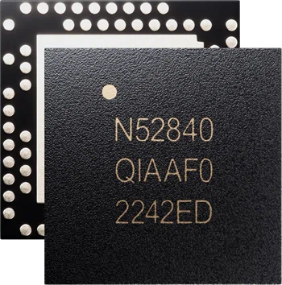
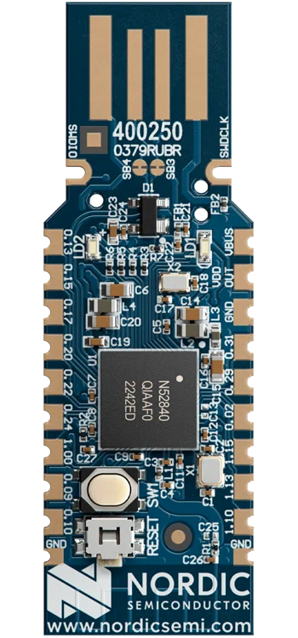
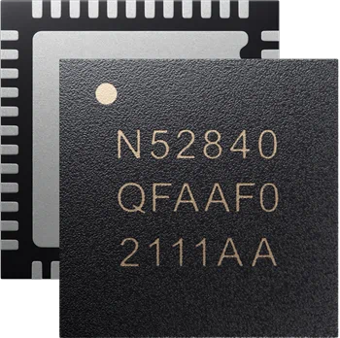
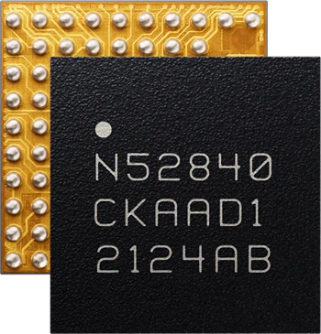
Các sản phẩm của NRF52840
nRF52840 DK
nRF52840 Dongle

Slide 12
02
Tính năng, thông số kỹ thuật

Slide 13
Tính năng
Hỗ trợ đa giao thức
Hiệu suất cao
Tiết kiệm điện năng
Bluetooth LE, Bluetooth mesh, Thread, Zigbee, 802.15.4, ANT và các giao thức độc quyền 2.4 GHz
Kiến trúc ARM® Cortex™-M4 32 bit với bộ xử lý dấu phẩy động, chạy ở tốc độ 64 MHz
Dòng điện tiêu thụ thấp nhất trong ngành cho các ứng dụng Bluetooth LE
Bộ nhớ tích hợp
Bảo mật
RAM 256 KB, Flash 1 MB
Giao tiếp
Hỗ trợ mã hóa AES-128 và ECDH
Cảm biến
USB 2.0 tốc độ đầy đủ, SPI, I2C, UART, QSPI, PDM, GPIO
ADC 12 bit, RTC, bộ so sánh

Slide 14
Thông số
Kiến trúc: ARM Cortex M4F 32-bit processor 64Mhz với floating point unit(FPU)
Giao tiếp không dây(Support wireless communication)
Bluetooth 5
IEEE 802.14.5 radio support(thread,zigbee)
Supports ANT, Proprietary 2.4GHz
Bộ nhớ FLASH : 1MB
Bộ nhớ Ram : 256 KB
Điện áp cấp nguồn - Tối thiểu: 1.7 V, Tối đa: 5.5 V
Tiếp nhận dòng cấp nguồn tối đa(RX): 4.6 mA
Truyền dòng cấp nguồn tối đa (TX): 4.8mA
On-Chip LDO và DC/DC converter : 1.8V đến 3.3V, lên tới 25mA
Kiến trúc bộ nhớ : Harvard
ISA : RISC

Slide 15
Thông số
Giao Tiếp (Serial Interface Support) : UART, SPI, QSPI, USB2.0,PDM,I2S,QDEC
Programmable peripheral interconnect (PPI)
48 configurable general purpose I/O pins
12 bit ADC support (8 channel) : hỗ trợ bộ chuyển đổi ADC 12-bit với khả năng đọc và chuyển đổi 8 kênh tín hiệu analog khác nhau.
Comparator Support : hỗ trợ tích hợp các bộ so sánh, giúp người lập trình thực hiện các hoạt động so sánh tín hiệu.
Ram Retention support : giúp bảo vệ và duy trì dữ liệu quan trọng trong trường hợp mất điện hoặc khởi động lại hệ thống.
Các loại Package : aQFN73 (7x7mm), QFN48(6x6mm), WLCSP(3.5 x 3.6 mm)

Slide 16
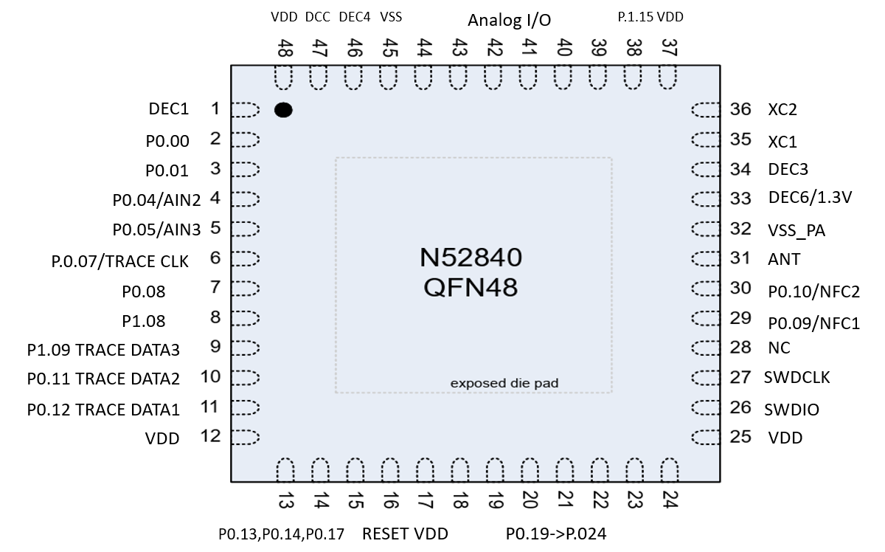
Sơ đồ chân của package QFN48, 1 loại package của nRF52840

Slide 17
03
Ưu điểm và nhược điểm

Slide 18
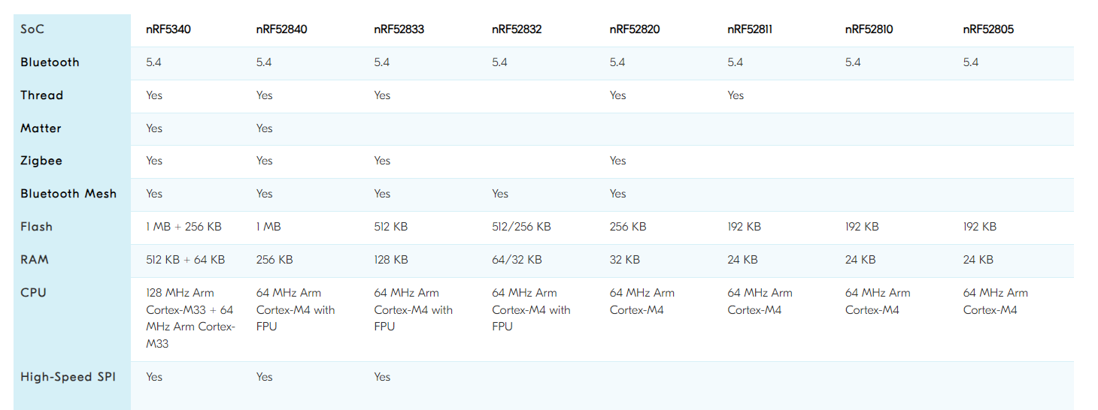
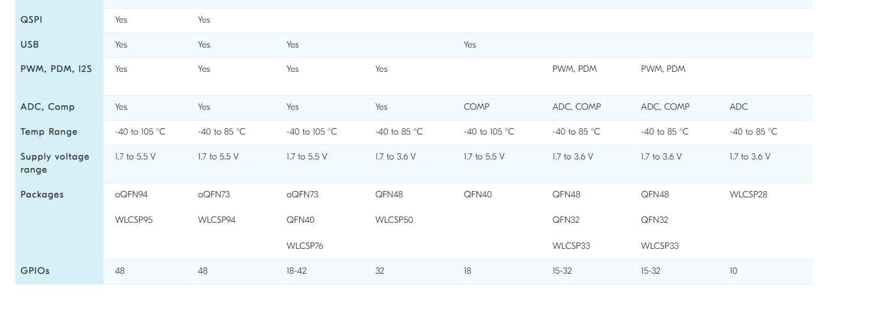
So sánh với các dòng nF52
Dung lượng flash và ram lớn hơn, hỗ trợ SPI nhanh, truyền tải điện áp từ 1,7-5,5V
Với bộ xử lý Cortex-M4, nRF52840 cung cấp hiệu suất xử lý mạnh mẽ

Slide 19
So sánh với các loại MCU khác
Ưu điểm
Tiêu thụ năng lượng thấp
Hiệu suất cao, vi điều khiển 32-bit dựa trên ARM Cortex-M4F với tốc độ xung nhịp lên đến 64 MHz. Hiệu năng cao hơn nhiều so với các vi điều khiển 8-bit và 16-bit truyền thống
Hỗ trợ bluetooth low energy và dùng bluetooth thế hệ mới
Hỗ trợ nhiều loại giao tiếp không dây(ant, zigbee) và tích hợp nhiều chức năng đa dạng UART, SPI, I2C, GPIOs, ADCs, và PWMs,..
Có nhiều ứng dụng trong nhiều lĩnh vực khác nhau, đặc biệt về IoT

Slide 20
So sánh với các loại MCU khác
Nhược điểm
Ra mắt cũng được 7 năm nên khó so lại với các MCU đời mới về cả bộ nhớ hay tốc độ
nRF52840 có bộ xử lý Cortex-M4F có hiệu suất cao nhưng trong một số trường hợp, việc xử lý nhiều nhiệm vụ phức tạp đồng thời có thể đòi hỏi dung lượng bộ nhớ lớn
Bộ nhớ tích hợp sẵn và không thể mở rộng.
nRF52840 có giá thành cao hơn một số vi điều khiển khác

Slide 21
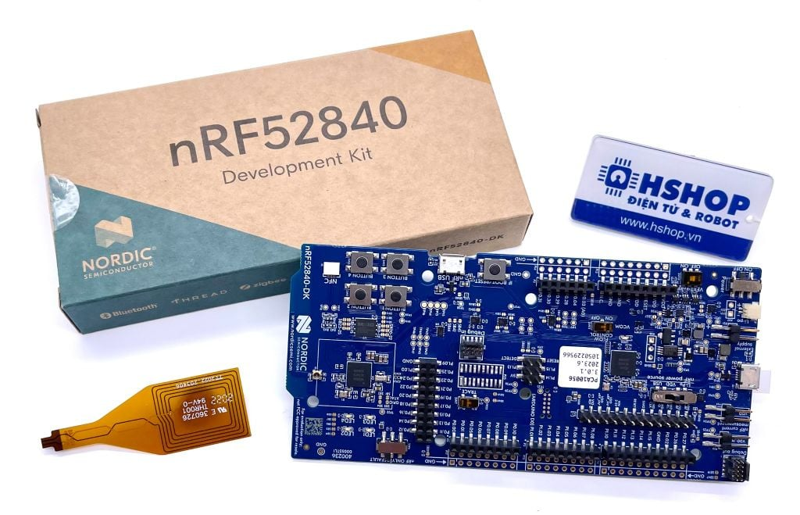
So sánh với các loại MCU khác
Nhược điểm
Bộ Kit nRF52840 DK
-> Mức giá dao động 1.750.000 (khá cao)

Slide 22
04
Hỗ trợ nhà sản xuất

Slide 23
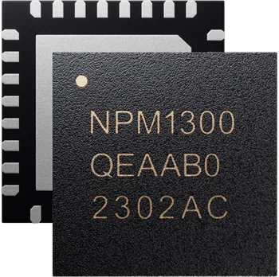
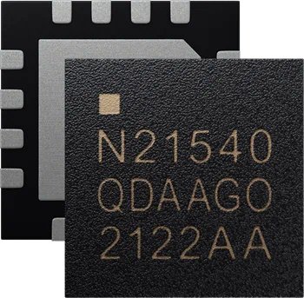
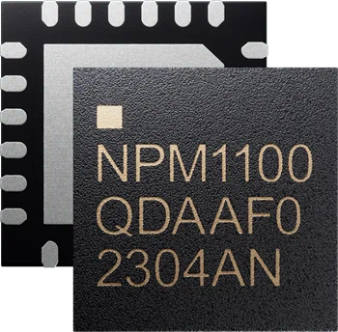
nPM1300 PMIC
nRFf21540 RF FEM
nPM1100 PMIC
Vi mạch quản lý nguồn/năng lượng tích hợp
Thiết kế để tăng cường và tối ưu hiệu suất truyền tín hiệu của chip bluetooth
Hỗ trợ sạc và cung cấp nguồn điện

Slide 24
Tài liệu và cộng đồng
Tài liệu
Tài liệu online thông số kĩ thuật bản vẫn được cập nhật thường xuyên, bản mới nhất được đăng lên vào 12/2023, các bạn có thể tra cứu trên trang chủ https://www.nordicsemi.com/products/nrf52840 hoặc
từ khóa : nRF52840 Product Specification v1.8 pdf
Cộng đồng
Trang web cộng đồng riêng với tên gọi Nordic Devzone, giúp mọi người có thể kết nối và bàn luận không chỉ nRF52840 nói riêng mà còn về các sản phẩm khác của NSX: https://devzone.nordicsemi.com

Slide 25
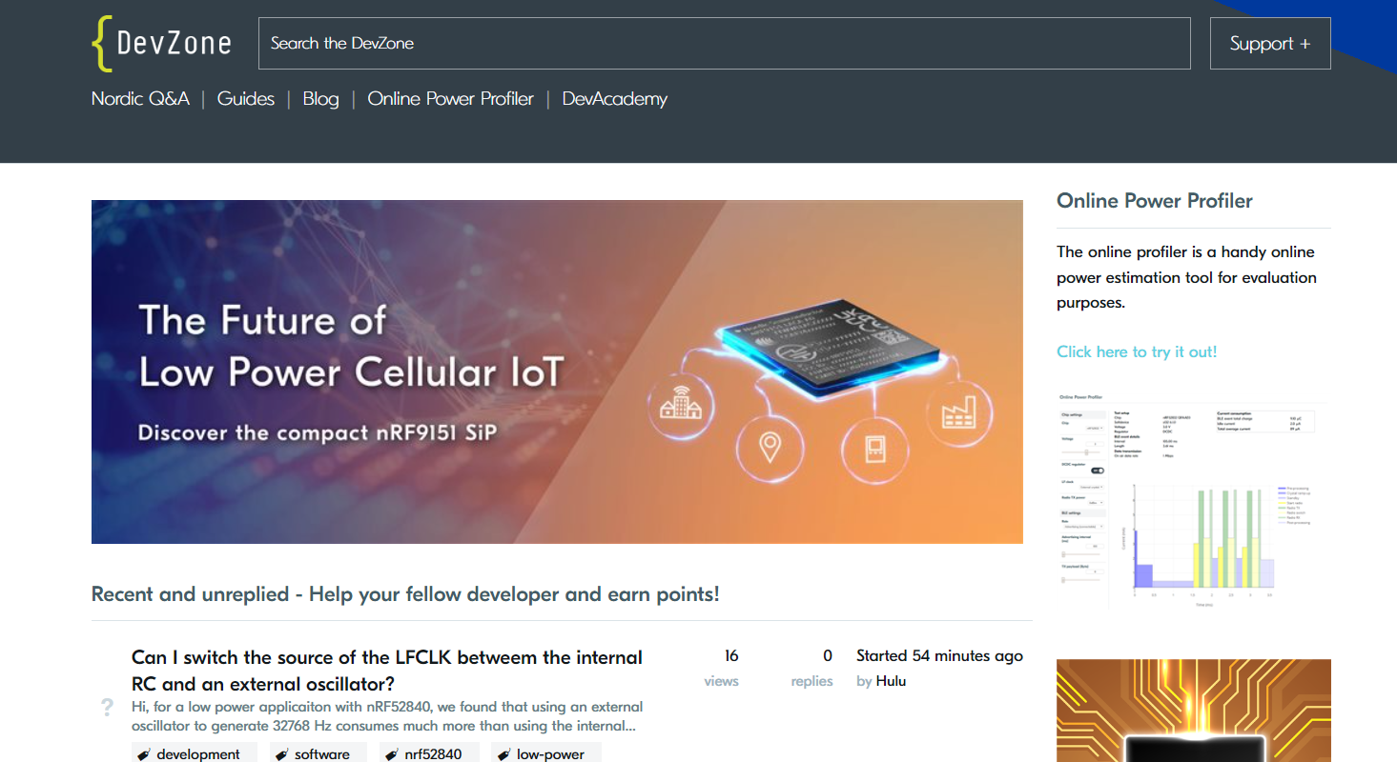
Tài liệu và cộng đồng

Slide 26
05
Giá cả

Slide 27
QFN48
WLCSP
aQFN73
chip SoC nRF52840 (5$ - 7$)
Bán tại trang chủ của công ty mẹ : https://www.nordicsemi.com/About-us/BuyOnline?search_token=nRF52840

Slide 28
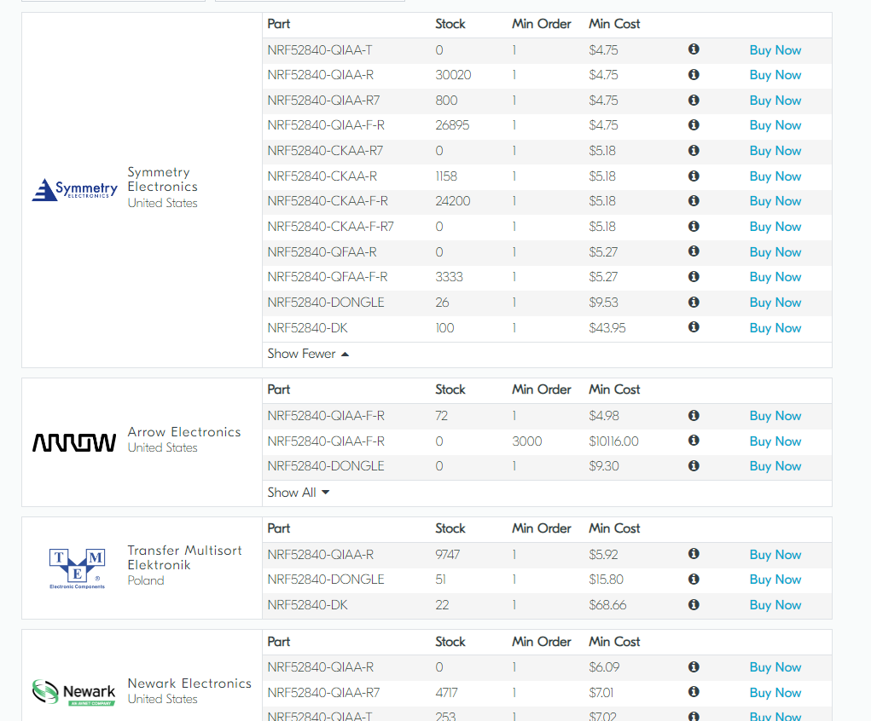
Ứng dụng

Slide 29
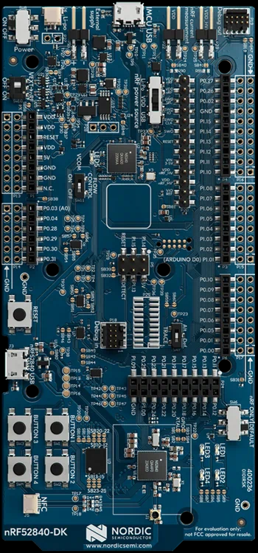
NRF52840 DK(development kit)
Tổng quan
Tính năng
1 kit đa năng với một bo mạch một lớp cho Bluetooth Low Energy, Bluetooth mesh, Thread, Zigbee, 802.15.4, ANT trên nRF52840
phát triển nhanh chóng bắt đầu xây dựng và kiểm tra ứng dụng trên nRF52840
Giá thành
Hỗ trợ
45-70$ (1.109.282 - 1.725.549 VND)
giúp các nhà phát triển nhanh chóng bắt đầu xây dựng và kiểm tra ứng dụng trên nRF52840
Bộ phận
Cập nhật
gồm một bo mạch phát triển với nRF52840 được gắn sẵn và các thành phần và giao diện phụ trợ khác như các nút nhấn, LED, giao diện nạp code và các giao diện ngoại vi khác
Ngoài ra còn hỗ trợ phát triển trên nRF52811 Soc

Slide 30
nRF52840 Dongle
Tổng quan
Hỗ trợ
Một USB dongle nhỏ gọn và giá rẻ được sử dụng cho Bluetooth® Low Energy (LE), Bluetooth mesh, Thread, Zigbee, 802.15.4, ANT và các ứng dụng độc quyền 2.4 GHz sử dụng nRF52840 SoC
Hỗ trợ tất cả các tiêu chuẩn mạng không dây phạm vi ngắn được sử dụng với các thiết bị của Nordic
Bộ phận
Giá thành
Dongle được thiết kế để được sử dụng như một thiết bị phần cứng không dây cùng với nRF Connect for Desktop
10-20$ (246.507 - 493.014 vnd)

Slide 31
06
Ứng dụng

Slide 32
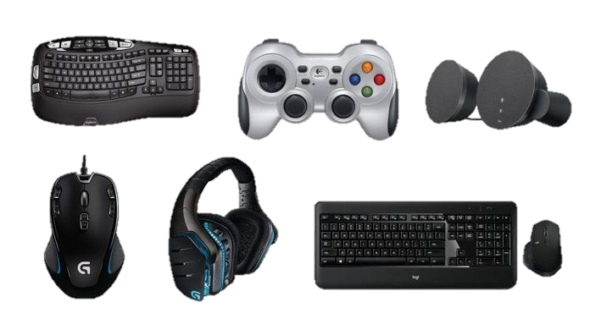
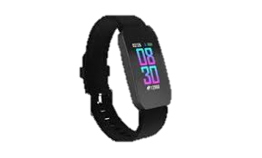
Ứng dụng
Thiết bị đeo tay thông minh tiên tiến
Thiết bị ngoại vi và giao tiếp đầu vào/ra tiên tiến

Slide 33
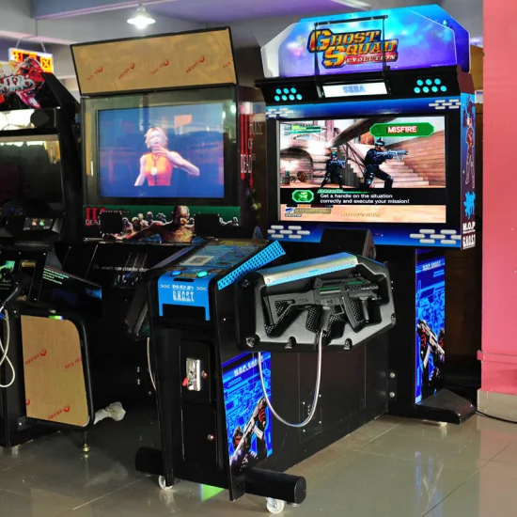
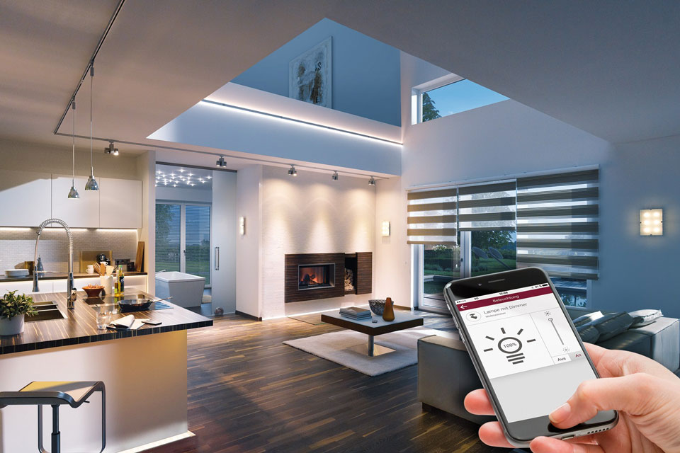
Ứng dụng
IOT: Cảm biến và bộ điều khiển thông minh trong nhà, Cảm biến và bộ điều khiển trong công nghiệp IoT. Đây được xem là ứng dụng chính
Thiết bị giải trí tương tác: Bộ điều khiển trò chơi, Điều khiển từ xa

Slide 34
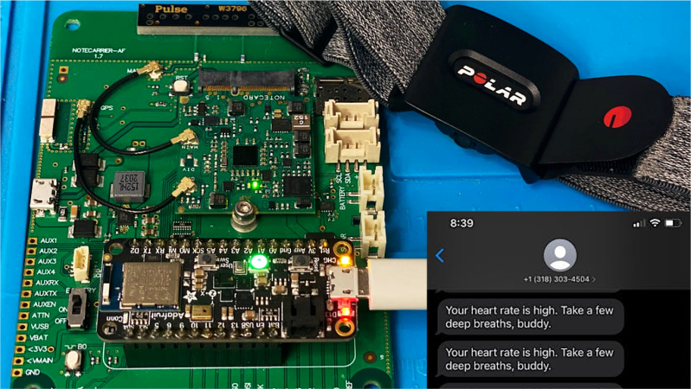
Ứng dụng
Ứng dụng trong thiết bị đo nhịp tim,tự động nhắn tin cảnh cáo người dùng

Slide 35
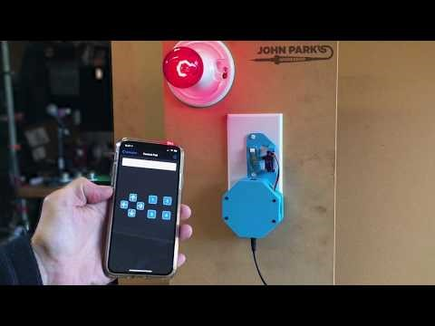

Slide 36

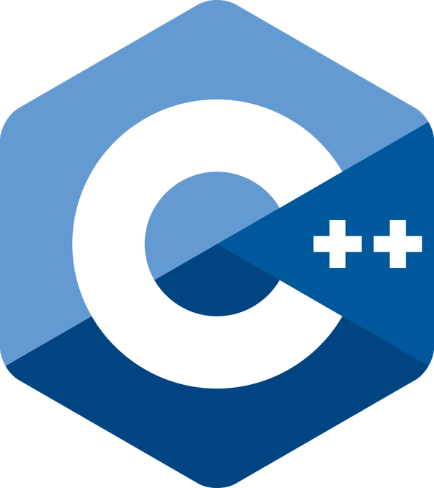
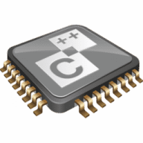
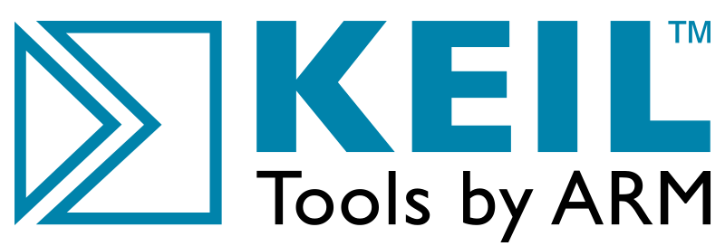
Lập trình
Ngôn ngữ lập trình: chủ yếu là C, C++ hay Python
Công cụ lập trình :
- Keil :
- Segger Embedded Studio
Ngoài ra các bạn có thể lựa chọn Arduino IDE hay VS Code, nhưng Keil và Segger là lựa chọn phổ biến hơn

Slide 37
Demo

Slide 38
Thanks!
Do you have any questions?
Keep it ur.self

